Slide 1
MESSE DU 21 SEPTEMBRE 2025
25ème dimanche ordinaire
Année C

Slide 2
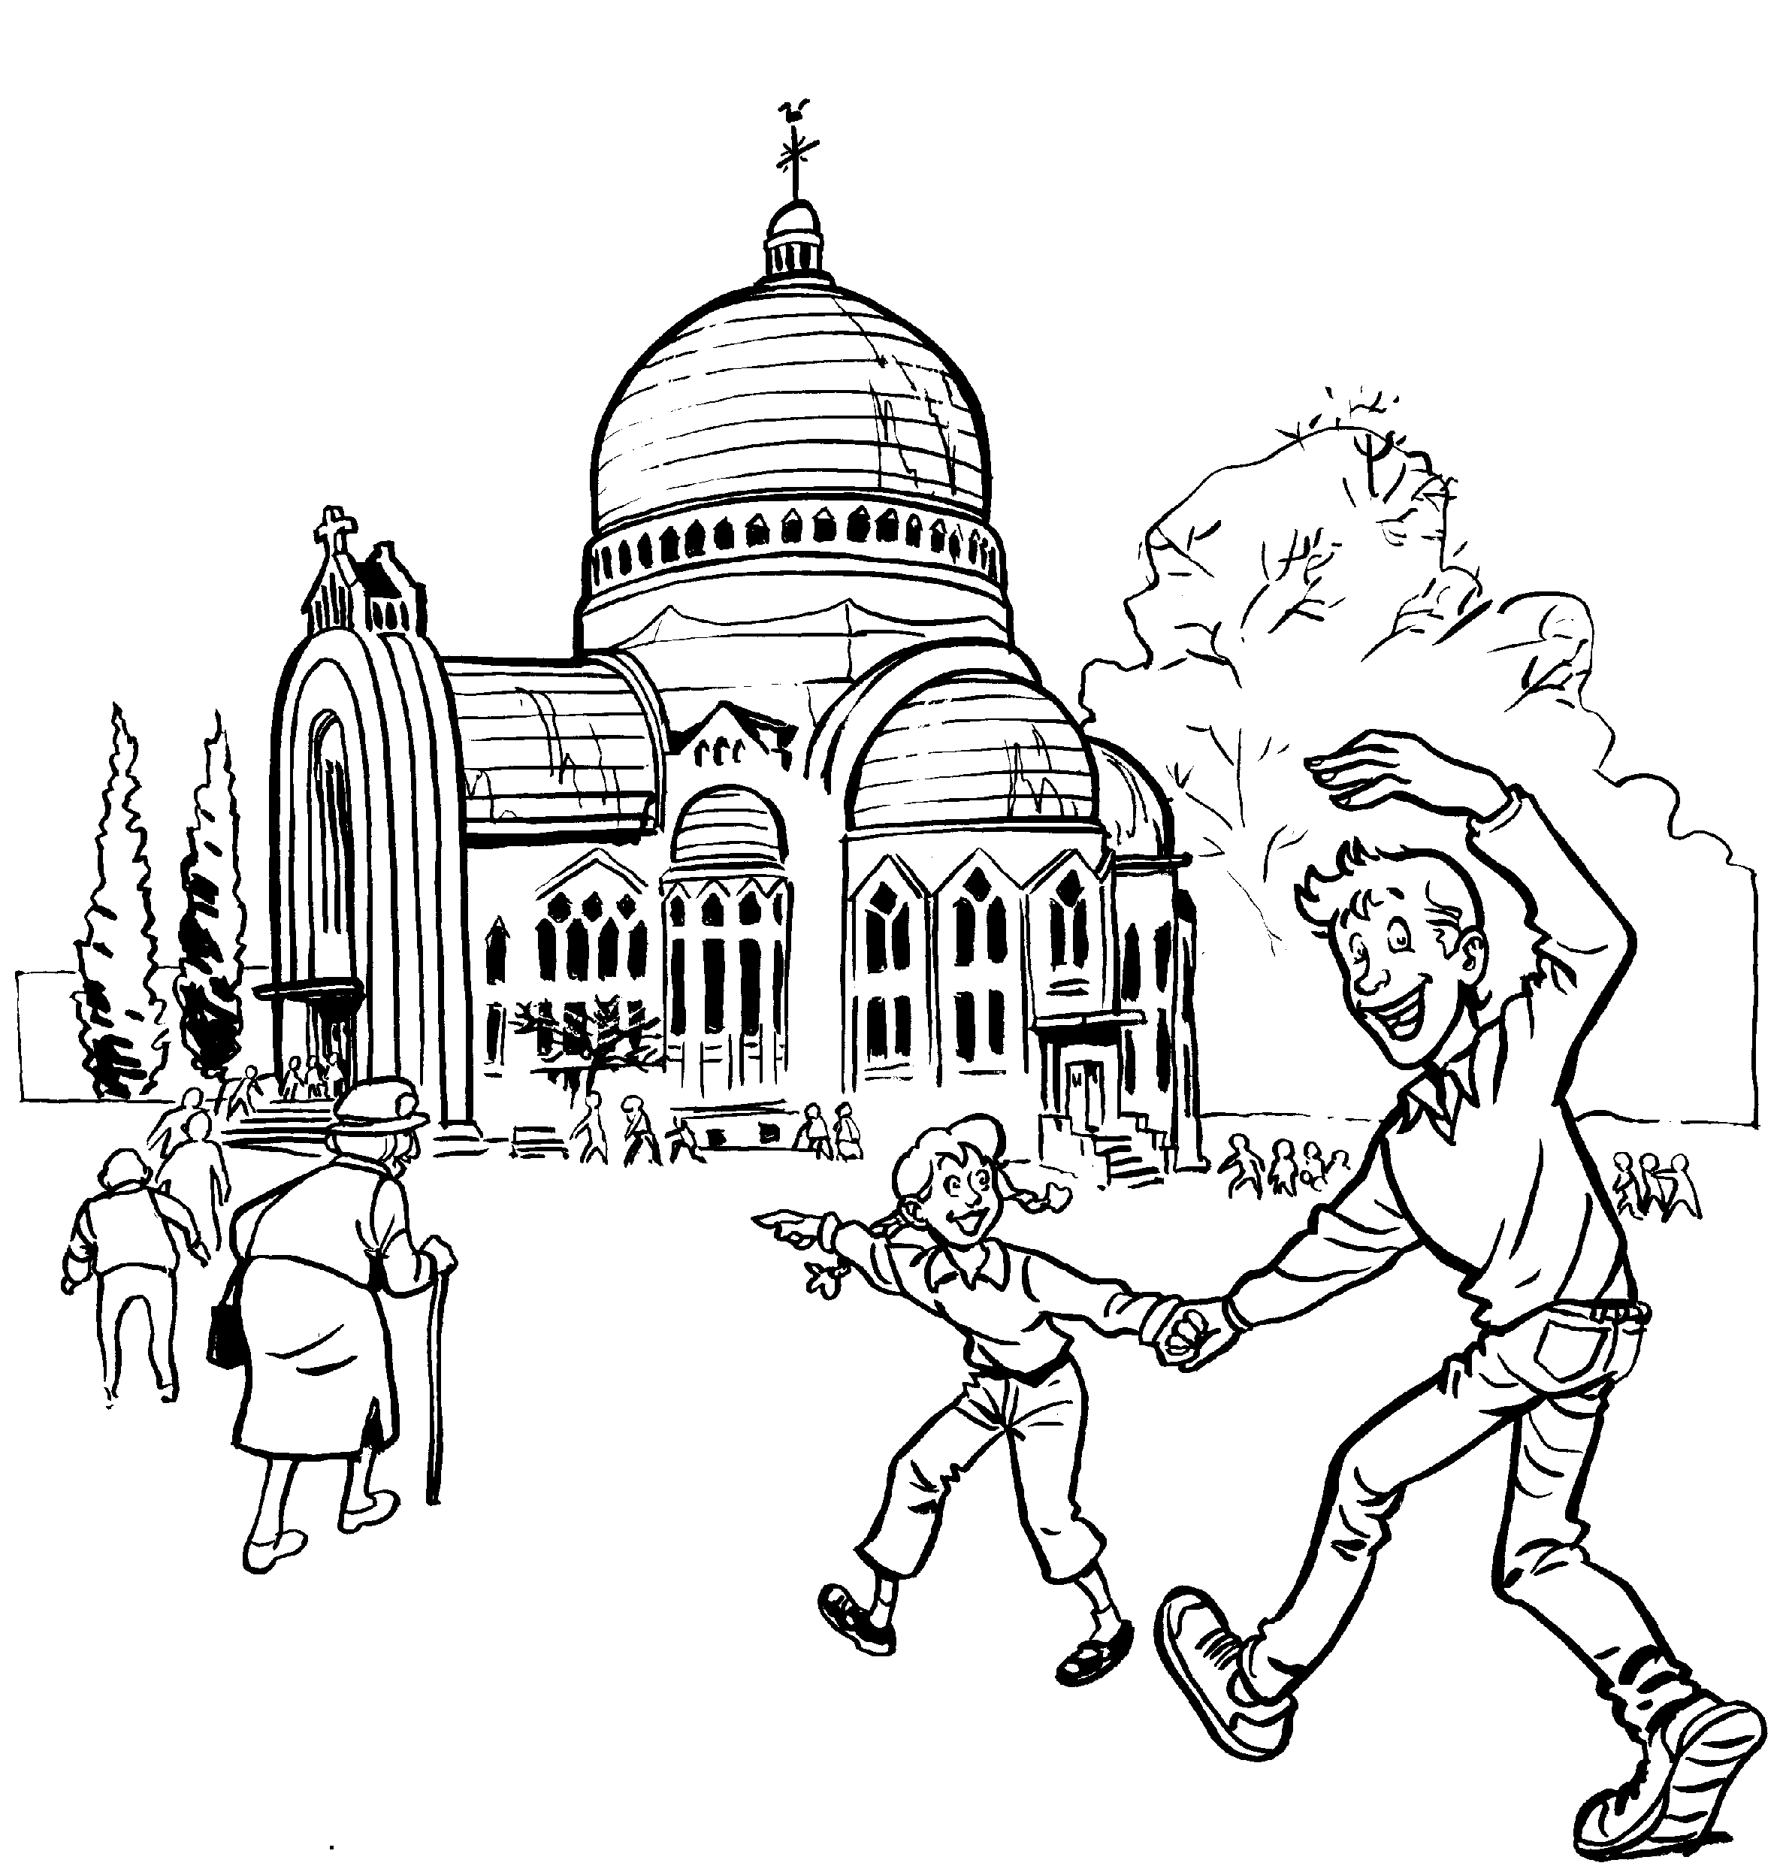
Bienvenue !

Slide 4
Mendiants d’espérance
T: B. Gschwind - M: Wackenheim
Refrain :
Mendiants d’espérance,
nous voici devant Toi :
Peuple façonné à ton image !
Mendiants d’avenir, nous voici devant Toi :
Peuple rassemblé
pour le partage !
1. Redis-nous les mots qui pardonnent,
Dieu fait chair pour notre vie !

Slide 5
Refrain :
Mendiants d’espérance,
nous voici devant Toi :
Peuple façonné à ton image !
Mendiants d’avenir, nous voici devant Toi :
Peuple rassemblé
pour le partage !
2. Brûle-nous du feu qui réveille,
Dieu fait chair pour notre vie !

Slide 6
Refrain :
Mendiants d’espérance,
nous voici devant Toi :
Peuple façonné à ton image !
Mendiants d’avenir, nous voici devant Toi :
Peuple rassemblé
pour le partage !
3. Donne-nous le pain
qui fait vivre,
Dieu fait chair pour notre vie!

Slide 7
Refrain :
Mendiants d’espérance,
nous voici devant Toi :
Peuple façonné à ton image !
Mendiants d’avenir, nous voici devant Toi :
Peuple rassemblé
pour le partage !

Slide 9
Seigneur, prends pitié
Messe avec des familles
Patrick Richard
1.
Ô Seigneur notre ami
Tu appelles au bonheur
Ô Seigneur notre ami
Tu connais notre cœur !
Pour nos manques d'amour
Pour nos manques de foi
Seigneur, Seigneur,
prends pitié.
SEIGNEUR, SEIGNEUR,
PRENDS PITIÉ.

Slide 10
2.
Toi le Christ, Toi qui viens
Pour ceux qui sont tombés
Tu viens tendre la main
Et jamais condamner !
Pour nos méchancetés
Et pour tous nos faux-pas
Ô Christ, Ô Christ,
prends pitié.
Ô CHRIST, Ô CHRIST,
PRENDS PITIÉ.

Slide 11
3.
Ô Seigneur de la vie
Tu veux nous envoyer
Dans le vent de l'Esprit
Pour semer l'amitié !
Viens éloigner le mal
Effacer nos péchés
Seigneur, Seigneur,
prends pitié.
SEIGNEUR, SEIGNEUR,
PRENDS PITIÉ.

Slide 13
Gloire à Dieu
(Patrick Richard)
Gloire à Dieu
au plus haut des cieux
et paix sur la terre
aux hommes qu’il aime !
Gloire à Dieu
au plus haut des cieux.
Gloire, Gloire, Gloire à Dieu !
1.
Nous te louons
nous te bénissons.
Nous t’adorons
nous te glorifions
Et nous te rendons grâce
Pour ton immense Gloire

Slide 14
Gloire à Dieu
au plus haut des cieux
et paix sur la terre
aux hommes qu’il aime !
Gloire à Dieu
au plus haut des cieux.
Gloire, Gloire, Gloire à Dieu !
2.
Seigneur Dieu le père
tout puissant,
Seigneur fils unique,
Jésus Christ,
Seigneur agneau de Dieu
le Fils du Père

Slide 15
Gloire à Dieu
au plus haut des cieux
et paix sur la terre
aux hommes qu’il aime !
Gloire à Dieu
au plus haut des cieux.
Gloire, Gloire, Gloire à Dieu !
3.
Toi qui enlève tous les péchés,
Sauve-nous du mal, prends pitié,
Assis auprès du Père,
Écoute nos prières

Slide 16
Gloire à Dieu
au plus haut des cieux
et paix sur la terre
aux hommes qu’il aime !
Gloire à Dieu
au plus haut des cieux.
Gloire, Gloire, Gloire à Dieu !
4.
Car toi seul es Saint
et Seigneur,
toi seul es le très haut
Jésus-Christ,
Avec le Saint Esprit,
Dans la gloire du Père.

Slide 17
Gloire à Dieu
au plus haut des cieux
et paix sur la terre
aux hommes qu’il aime!
Gloire à Dieu
au plus haut des cieux.
Gloire, Gloire, Gloire à Dieu !

Slide 19
PSAUME – 112
LOUEZ LE NOM DU SEIGNEUR :
DE LA POUSSIÈRE IL RELÈVE LE FAIBLE.
1. Louez, serviteurs du Seigneur,
louez le nom du Seigneur !
Béni soit le nom du Seigneur,
maintenant et pour
les siècles des siècles !
2. Qui est semblable au Seigneur
notre Dieu ?
Lui, il siège là-haut.
Mais il abaisse son regard
vers le ciel et vers la terre.
3. De la poussière il relève le faible,
il retire le pauvre de la cendre
pour qu’il siège parmi les princes,
parmi les princes de son peuple.

Slide 21
Alléluia
Messe avec des familles – Patrick Richard)
ALLÉLUIA, ALLÉLUIA,
ALLÉLUIA, ALLÉLUIA.
1
Louez le Seigneur
Béni soit son nom
Sa Parole écrit le Livre
du bonheur.
2
Louez le Seigneur
Acclamez son nom
Son Amour écrit le Livre
du bonheur.

Slide 23
SYMBOLE DES APÔTRES (Credo)
Je crois en Dieu, le Père tout-puissant,
Créateur du ciel et de la terre.
Et en Jésus Christ, son fils unique,
notre Seigneur,
qui a été conçu du Saint-Esprit,
est né de la Vierge Marie,
a souffert sous Ponce Pilate,
a été crucifié, est mort et a été enseveli,
est descendu aux enfers,
le troisième jour est ressuscité des morts,
est monté aux cieux,
est assis à la droite de Dieu
le Père tout-puissant,
d’où il viendra juger les vivants et les morts.
Je crois en l’Esprit Saint,
à la sainte Église catholique,
à la communion des saints,
à la rémission des péchés,
à la résurrection de la chair,
à la vie éternelle.
Amen

Slide 25
Mets dans notre cœur
un peu plus de tendresse.
Mets dans notre vie
un peu plus d’amour.

Slide 27
MON PÈRE, JE M’ABANDONNE A TOI
Mon Père, mon Père
je m'abandonne à Toi
fais de moi ce qu'il te plaira
quoi que tu fasses je Te remercie
Je suis prêt à tout
J'accepte tout
Car Tu es mon Père
je m'abandonne à Toi
Car Tu es mon Père
je me confie en Toi
[instrumental]

Slide 28
Mon Père, mon Père,
en Toi je me confie
en Tes mains je mets mon esprit
je Te le donne
le cœur plein d'amour
je n'ai qu'un désir :
T'appartenir
Car Tu es mon Père
je m'abandonne à Toi
car Tu es mon Père
je me confie en Toi
Car Tu es mon Père
je m'abandonne à Toi
Car Tu es mon Père
je me confie en Toi.

Slide 30
SAINT LE SEIGNEUR
(Messe avec des familles)
Soliste :
Saint, saint, saint, le Seigneur,
Dieu de l’univers !
Tous :
Saint, saint, saint, le Seigneur,
Dieu de l’univers !
Soliste :
Le ciel et la terre,
sont remplis de ta gloire !
Tous :
Le ciel et la terre,
sont remplis de ta gloire !

Slide 31
Soliste :
Hosanna, hosanna, au plus haut des cieux.
Tous :
HOSANNA, HOSANNA AU PLUS HAUT DES CIEUX
Soliste :
Béni soit celui qui vient au nom du Seigneur !
Tous :
Béni soit celui qui vient au nom du Seigneur

Slide 32
Soliste :
Hosanna, hosanna, au plus haut des cieux.
Tous :
HOSANNA, HOSANNA AU PLUS HAUT DES CIEUX

Slide 34
Anamnèse
(Messe avec des familles)
Soliste :
Gloire à toi qui étais mort.
Tous : GLOIRE À TOI
QUI ÉTAIS MORT.
S. : Gloire à toi ressuscité.
T. : GLOIRE À TOI RESSUSCITÉ.
Soliste : Tu reviendras,
nous t’attendons.
Tous : TU REVIENDRAS,
NOUS T’ATTENDONS.

Slide 35
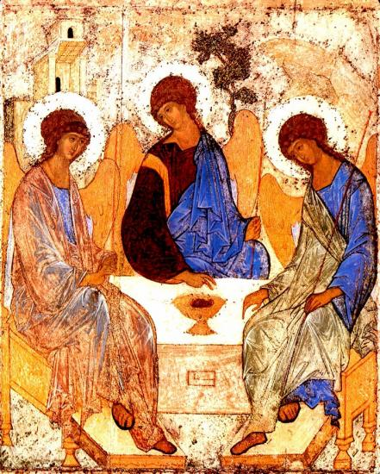

Slide 37
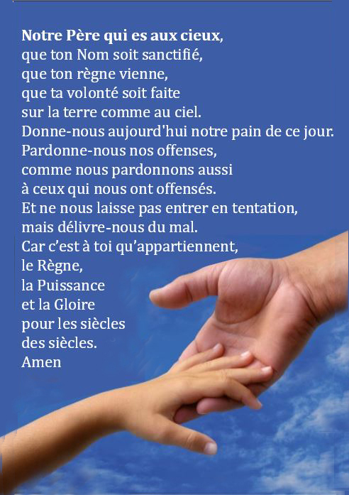

Slide 38
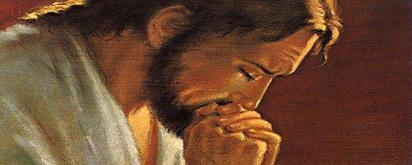

Slide 39
PRIÈRE POUR LA PAIX
Seigneur Jésus Christ, tu as dit à tes apôtres :
« Je vous laisse la paix, je vous donne ma paix » ,
ne regarde pas nos péchés
mais la foi de ton Église :
pour que ta volonté s’accomplisse,
donne-lui toujours cette paix,
et conduis-la vers l’unité parfaite,
Toi qui règnes pour les siècles des siècles.
Amen

Slide 41
Anamnèse
(Messe avec des familles)
Soliste :
Gloire à toi qui étais mort.
Tous : GLOIRE À TOI
QUI ÉTAIS MORT.
S. : Gloire à toi ressuscité.
T. : GLOIRE À TOI RESSUSCITÉ.
Soliste : Tu reviendras,
nous t’attendons.
Tous : TU REVIENDRAS,
NOUS T’ATTENDONS.

Slide 44
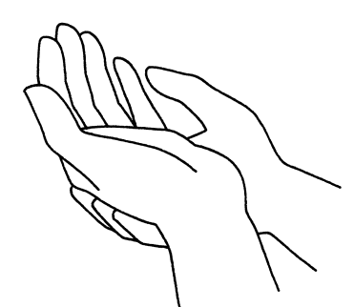
Nous demandons
la grâce de la conversion.
Le ciel et la terre débordent de joie quand la tendresse
et de la miséricorde
déborde dans notre cœur.

Slide 45
Regardez l'humilité de Dieu
1. Admirable grandeur
Étonnante bonté
Du maître de l'univers
Qui s'humilie pour nous
Au point de se cacher
Dans une petite hostie de pain
Refrain :
Regardez l'humilité de Dieu
Regardez l'humilité de Dieu
Regardez l'humilité de Dieu
Et faites-lui hommage
de vos cœurs

Slide 46
2. Faites-vous tout petits
Vous aussi devant Dieu
Pour être élevés par lui
Ne gardez rien pour vous
Offrez-vous tout entier
À ce Dieu
qui se donne à vous
Refrain :
Regardez l'humilité de Dieu
Regardez l'humilité de Dieu
Regardez l'humilité de Dieu
Et faites-lui hommage
de vos cœurs

Slide 47
1. Admirable grandeur
Étonnante bonté
Du maître de l'univers
Qui s'humilie pour nous
Au point de se cacher
Dans une petite hostie de pain
Refrain :
Regardez l'humilité de Dieu
Regardez l'humilité de Dieu
Regardez l'humilité de Dieu
Et faites-lui hommage
de vos cœurs

Slide 48
2. Faites-vous tout petits
Vous aussi devant Dieu
Pour être élevés par lui
Ne gardez rien pour vous
Offrez-vous tout entier
À ce Dieu
qui se donne à vous
Refrain :
Regardez l'humilité de Dieu
Regardez l'humilité de Dieu
Regardez l'humilité de Dieu
Et faites-lui hommage
de vos cœurs

Slide 49
Refrain ad lib. :
Regardez l'humilité de Dieu
Regardez l'humilité de Dieu
Regardez l'humilité de Dieu
Et faites-lui hommage
de vos cœurs

Slide 50
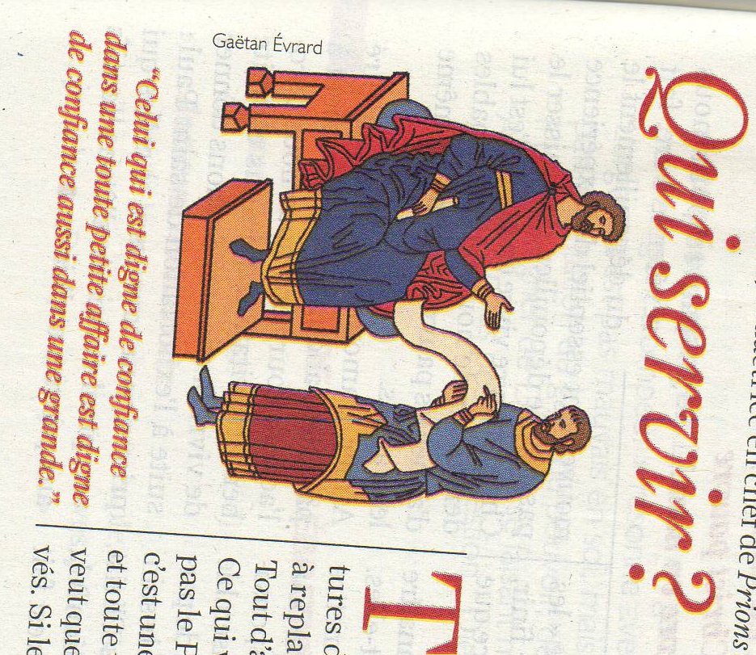

Slide 52
Dans le creux de nos mains
D 362
1.
Dans le creux de nos mains
où repose le pain,
Ton corps nous est donné,
Jésus ressuscité,
ton corps nous est donné,
Pain vivant partagé.
Refrain
Reste avec nous, Seigneur,
quand vient le soir.
Reste avec nous, Seigneur :
il se fait tard.

Slide 53
2.
Au repas de l´amour tu nous as invités ;
Nous t´avons reconnu,
Jésus ressuscité, nous t´avons reconnu,
Dieu présent, Dieu caché.
Refrain
Reste avec nous, Seigneur,
quand vient le soir.
Reste avec nous, Seigneur :
il se fait tard.

Slide 54
3.
Le Seigneur est vivant,
nous en sommes témoins ;
Il nous est apparu,
Jésus ressuscité,
il nous est apparu,
Nous venons l´annoncer.
Refrain
Reste avec nous, Seigneur,
quand vient le soir.
Reste avec nous, Seigneur :
il se fait tard.

Slide 55
4.
Notre amour est brûlant,
ton amour est présent ;
Ainsi que tu l´as dit,
Jésus ressuscité,
ainsi que tu l´as dit,
Tu nous donnes ta paix.
Refrain
Reste avec nous, Seigneur,
quand vient le soir.
Reste avec nous, Seigneur :
il se fait tard.

Slide 56
5.
Dans le fond de nos cœurs
où nous suit ton regard,
Nous voulons te parler,
Jésus ressuscité,
nous voulons te parler,
Te confier nos secrets.
Refrain
Reste avec nous, Seigneur,
quand vient le soir.
Reste avec nous, Seigneur :
il se fait tard.

Slide 57
6.
Pour ton corps crucifié,
pour ton sang répandu,
Pour le don de ta vie,
Jésus ressuscité,
pour le don de ta vie,
Nous voulons te chanter.
Refrain
Reste avec nous, Seigneur,
quand vient le soir.
Reste avec nous, Seigneur :
il se fait tard.

Slide 58
7.
Si un jour en nos vies
nous semblons t´oublier,
Redonne-nous le goût,
Jésus ressuscité,
redonne-nous le goût
De ton pain partagé.
Refrain
Reste avec nous, Seigneur,
quand vient le soir.
Reste avec nous, Seigneur :
il se fait tard.

Slide 59
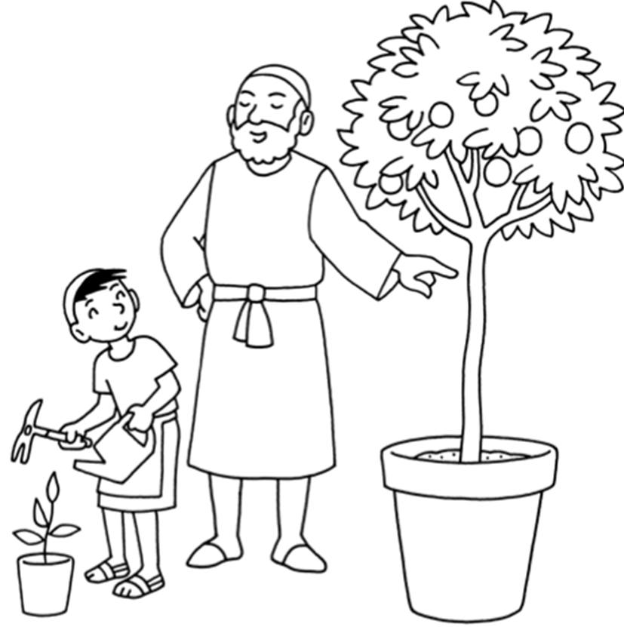
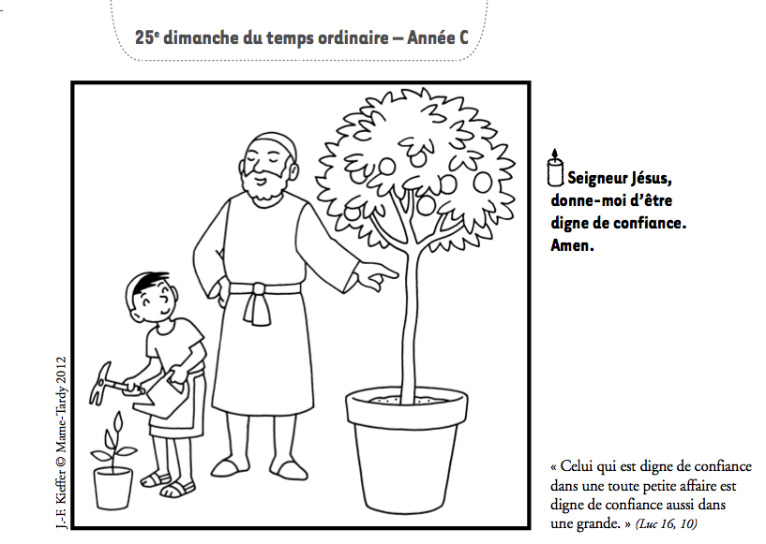

Slide 61
Que vive mon âme à Te louer
Que vive mon âme à Te louer !
Tu as posé une lampe,
une lumière sur ma route,
Ta parole, Seigneur,
Ta parole, Seigneur.
1 - Heureux ceux qui marchent
dans tes voies, Seigneur !
De tout mon cœur,
je veux garder ta parole
ne me délaisse pas,
Dieu de ma joie!

Slide 62
Que vive mon âme à Te louer !
Tu as posé une lampe,
une lumière sur ma route,
Ta parole, Seigneur,
Ta parole, Seigneur.
2 - Heureux ceux
qui veulent faire ta volonté,
je cours sans peur
sur la voie de tes préceptes
et mes lèvres publient ta vérité

Slide 63
Que vive mon âme à Te louer !
Tu as posé une lampe,
une lumière sur ma route,
Ta parole, Seigneur,
Ta parole, Seigneur.
3 - Heureux ceux qui suivent
tes commandements !
Oui, plus que l'or, que l'or fin,
j'aime ta loi
plus douce que le miel
est ta promesse.

Slide 64
Que vive mon âme à Te louer !
Tu as posé une lampe,
une lumière sur ma route,
Ta parole, Seigneur,
Ta parole, Seigneur.
4 - Heureux ceux qui
méditent sur la sagesse !
Vivifie moi, apprends-
moi tes volontés
dés l'aube, de ta joie,
Tu m'as comblé.

Slide 66
BON DIMANCHE À TOUS !
Les paroles des chants sont disponibles
une semaine avant la messe sur notre site internet :
www.chorale-saint-vincent.be

